Slide 1

Présentation Flash
du labo
Sciences et Ingénierie
de la Matière Molle
SIMM ESPCI / CNRS / UPMC Paris

Slide 2
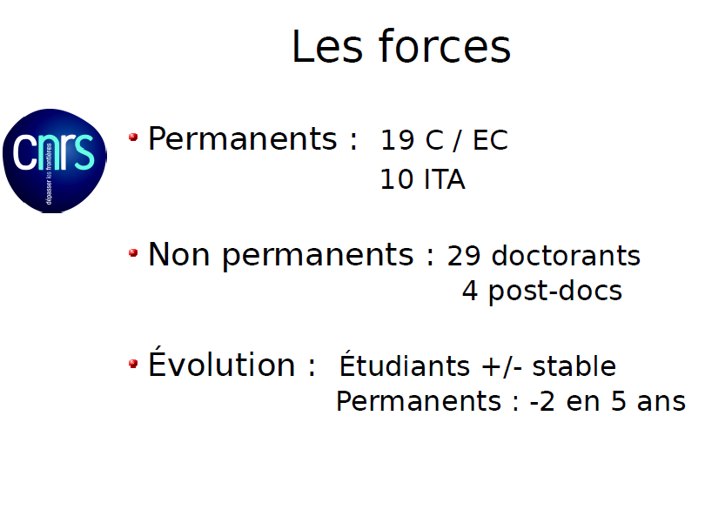

Slide 3
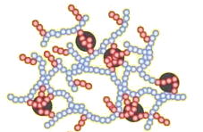

Les thématiques principales
Propriétés macroscopiques (mécaniques)
Systèmes modèles
Inspiration industrielle
Instrumentation
Polymères solides (y compris mousses et gels, fracture, interfaces, mécanique...)
Polymères, gels et colloïdes aux interfaces (dont activables : vannes pour microfluidiques, émulsions, antibuée)
Transferts (mouillage, évaporation...)

Slide 4
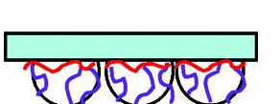
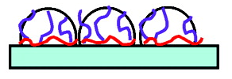
Quelques faits marquants (I)
Nouvelle classe d'hydrogels : propriétés mécaniques liées à l'adsorption réversible des chaînes polymères sur des particules de silice Autoadhésion, collage...
Les effets des polymères plastifiants pour les ciments disparaissent en présence d'aluminate... utilisation de polyélectrolytes peignes avec des chaînes latérales longues...
√2 R_{B}

Slide 5
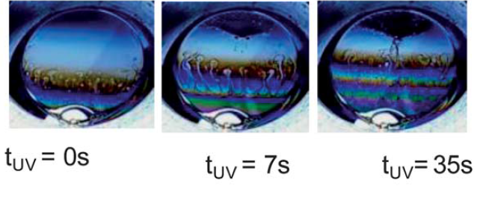
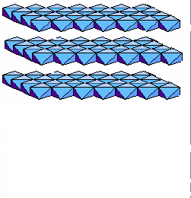
Quelques faits marquants (II)
L'étalement d'une goutte sur un polymère vitreux soluble est accéléré par la transition vitreuse du substrat
Photo-surfactants moussant activables : l'illumination entraîne un changement de tension de surface, mais aussi des flux moléculaires et des écoulements macroscopiques.

Slide 6
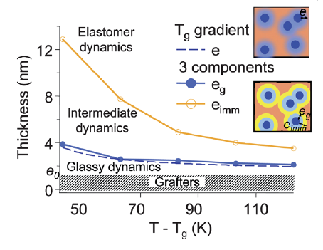
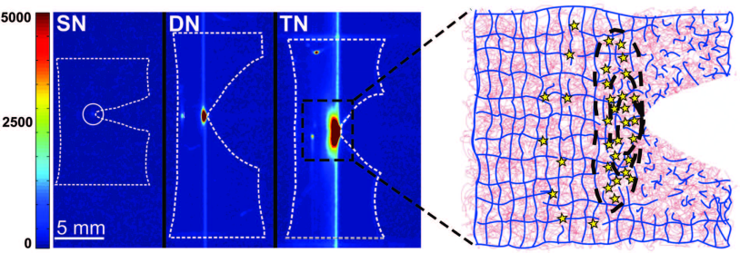
Quelques faits marquants (III)
Des polymères confinés dans les nanocomposites subissent un gradient de température et un élargissement de la transition vitreuse. (Pneus...)
De nouveaux élastomères à base de réseaux interpénétrés montrent des propriétés mécaniques exceptionnelles.
τ
Le frottement local caoutchouc-verre rugueux est non-coulombien, et les contraintes de cisaillement suivent une loi de puissance en fonction de la pression.
lisse
rugueux
σ

Slide 7
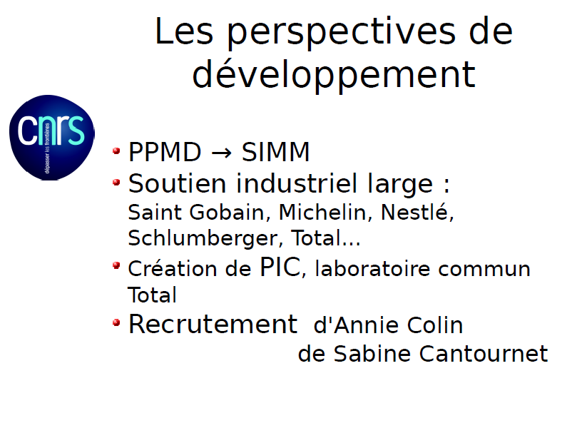

Slide 8
Remarques
Positionnement revendiqué :
mise en relation science fondamentale / ingénierie dans le domaine de la matière molle et en particulier des polymères
➔Sciences et Ingénierie
de la Matière Molle

Slide 9
Les besoins
Postes/candidats en physique des polymères et de la matière molle, motivés par des questions d'inspiration ingénierie

